Slide 1
PascalABC.NET
МБОУ «Школа №11»

Slide 2
Типы данных
Тип определяет:
возможные значения переменных, констант, функций, выражений, принадлежащих к данному типу;
внутреннюю форму представления данных в ЭВМ;
операции и функции, которые могут выполняться над величинами, принадлежащими к данному типу.

Slide 3
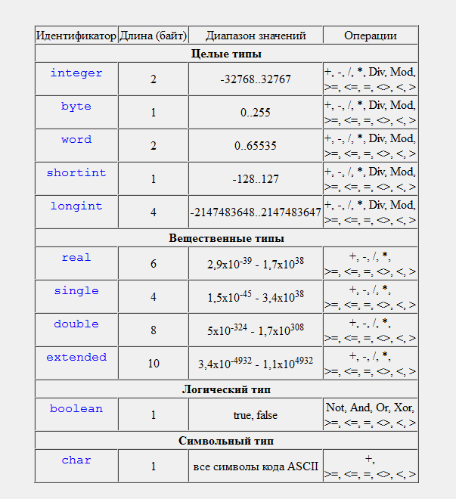

Slide 4
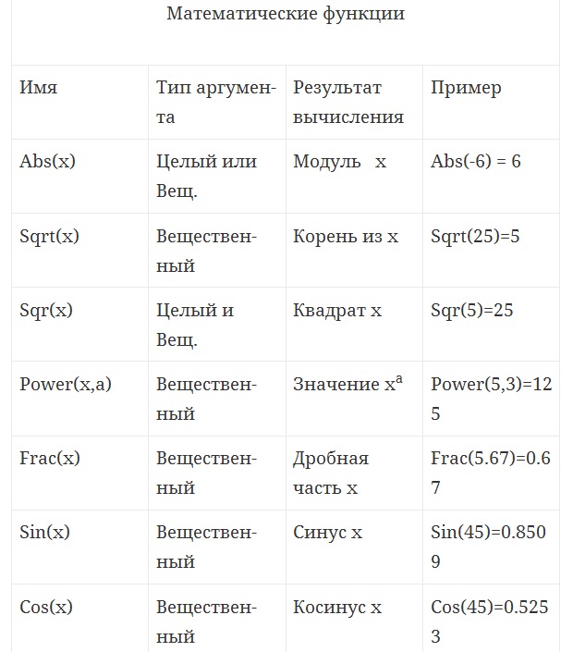

Slide 5
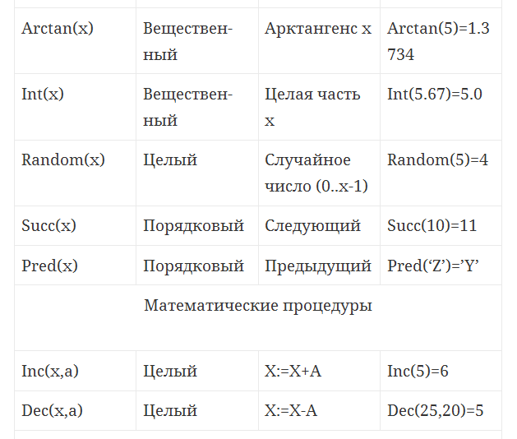

Slide 6
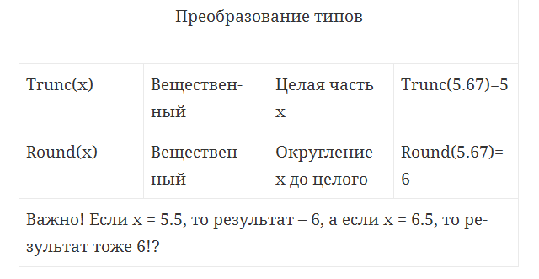

Slide 7
Div (операция выполняется только над целыми числами)
Для того, чтобы найти частное от деления, мы используем операцию div.
Примеры:
25 div 20 = 1;
20 div 25 = 0;
39 div 5 = 7;
158 div 3 = 52.

Slide 8
Mod (операция выполняется только над целыми числами)
Для того, чтобы найти остаток от деления, мы используем операцию mod.
Примеры:
25 mod 20 = 5;
20 mod 25 = 0;
39 mod 5 = 4;
158 mod 3 = 2.

